Slide 1
中文信息处理
第二讲
繁简转换

Slide 2
Review
中文
内容
发展史
文本
文字编码
中文分词
语料库
信息搜索
问答系统
自动文摘
信息抽取
机器翻译
……
语音
语音识别
语音合成
人机对话
……
计算机时代
1946
1959
ASCII码
语图仪
互联网时代
1992
1994
大数据时代
信息

Slide 3
01
单字繁转简
02
单字简转繁
大 纲
03
多字繁简转换

Slide 4
01
单字繁转简

Slide 5
思路
编程实现
新问题

Slide 6
思路

Slide 7
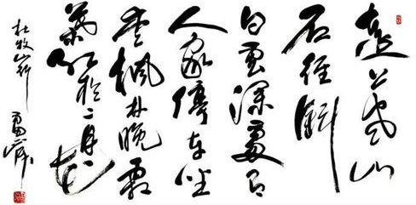
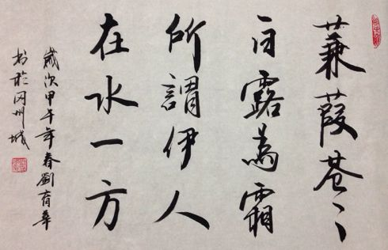
任务描述
给机器一个繁体字，让机器给出它的对应的简体字。
遠：远
爲：为
本讲只讨论单字。

Slide 8
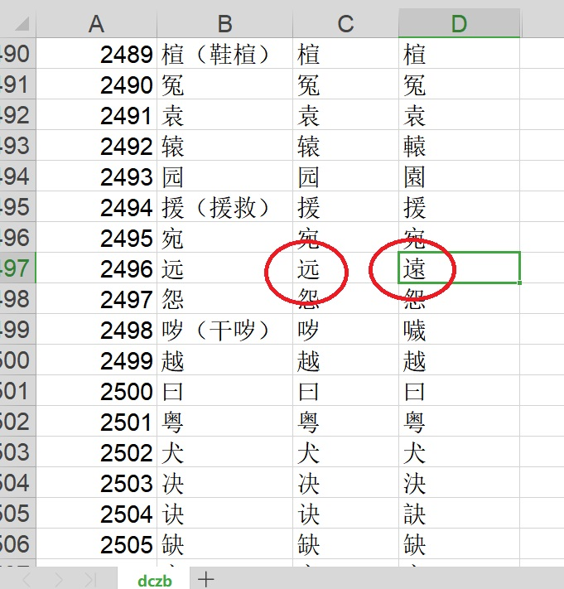
任务理解

Slide 9
任务理解
本任务的关键：需要人帮助机器建立背景知识，提前告诉机器每一个繁体字哪个简体字

Slide 10
任务分解
一、给机器背景知识。
1.1 制作一个对应表。（用excel）√
1.2 让机器阅读对应表，并储存。√
二、让机器选择正确的知识。
2.1 让机器识读给定的繁体字。√
2.2 让机器从列表中找出同样的繁体字。√
2.3 让机器找出与列表中与该繁体字相对应的简体字。√

Slide 11
编程实现

Slide 12
1.1 制表
1.2 读表
程序实现
2.3 对应简体
2.1 读繁体字
2.2 繁体字位置

Slide 13
1.1 繁简对照表
常用字表，《方言调查字表》
大字符集表，《汉字简化字与繁体字对照字典》（苏培成）
1.2 读取Excel表
调用[num text raw]=xlsread(filename)
2.1 让机器识读给定的繁体字
2.2让机器从列表中找出同样的繁体字
逐条对比：循环语句
数据行列的引用（访问）
判断字符串是否相同
找到数据位置

Slide 14
全代码
[num text raw]=xlsread('Simplified_Traditional.xlsx');%读对照表
test='遠';%测试所用繁字体
char_num=length(raw(:,1));%对应表长度
for i=1:char_num
campare(i)=strcmp(test,raw(i,4));%逐个匹配
end
index=find(campare==1);%匹配行
simplifychar=raw(index,3);%匹配简体字
xlswrite('traditionchar.xlsx',simplifychar)%保存

Slide 15
新问题

Slide 16
新问题：如果一个字不出现在对照表中，系统会报错。
示例
解决方法：
完善对照表，添加上新的字。
忽略这次错误，改成不做处理，照抄，或其他方案。
条件语句

Slide 17
全代码
[num text raw]=xlsread('Simplified_Traditional.xlsx');%读对照表
test='饕';%测试所用繁字体
char_num=length(raw(:,1));%对应表长度
for i=1:char_num
campare(i)=strcmp(test,raw(i,4));%逐个匹配
end
index=find(campare==1)%匹配行
if isempty(index)==1
simplifychar={''}%简化字为空
% simplifychar=test;%简化字与test相同，与上一句选一个。
else
simplifychar=raw(index,3);%匹配简体字
end
xlswrite('traditionchar.xlsx',simplifychar)%保存

Slide 18
02
单字简转繁

Slide 19
新问题

Slide 20
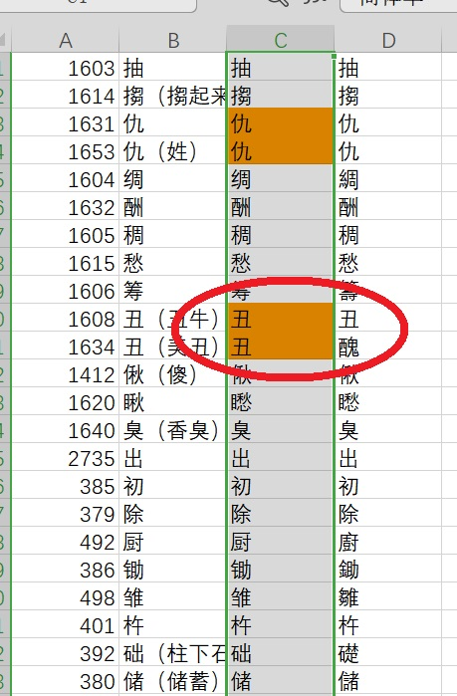
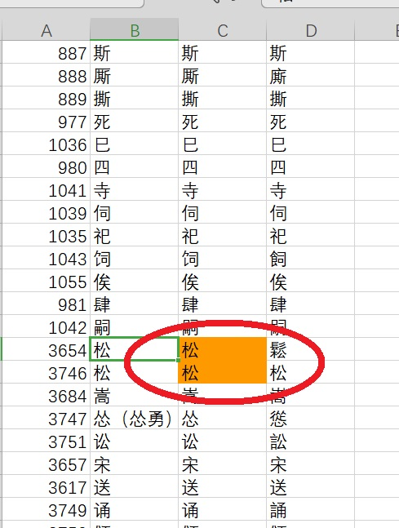

Slide 21
後面-影后
很醜-子丑寅卯
山谷-稻穀
蠶繭-老趼
脸面-和麵
輕鬆-松樹
……
繁对简是多对一的关系，即一个简体字对应多个繁体字。
导致的结果：搜索到多个匹配项。
处理方式
单个字，程序几乎相同，但结果不同。
词和句子中呢？

Slide 22
全代码
[num text raw]=xlsread('Simplified_Traditional.xlsx');%读对照表
test='松';%测试所用简字体
char_num=length(raw(:,1));%对应表长度
for i=1:char_num
campare(i)=strcmp(test,raw(i,3));%逐个匹配
end
index=find(campare==1)%匹配行
if isempty(index)==1
simplifychar={''}%简化字为空
% simplifychar=test;%简化字与test相同，与上一句选一个。
else
simplifychar=raw(index,4);%匹配简体字
end
xlswrite('traditionchar.xlsx',simplifychar)%保存

Slide 23
繁转简与简繁转稍有不同
一对多的时候，由多找一相对简单，由一找多相对复杂。前者测试项只会匹配到一个相同的结果。后者由于匹配到多个，它还面临一个后续工作：从匹配到的多个结果中选择最适合的结果。

Slide 24
03
多字简转繁

Slide 25
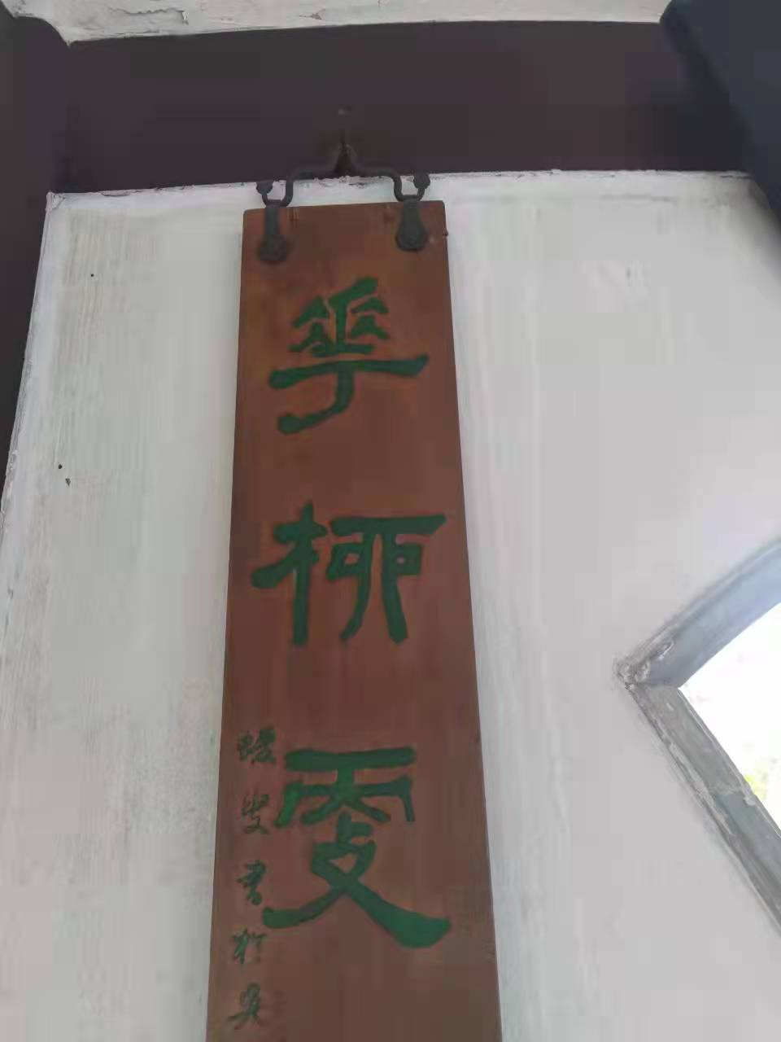
多字繁简转换与单字简繁转有所不同。
一对多的时候，由多找一相对简单，由一找多相对复杂。前者测试项只会匹配到一个相同的结果。后者由于匹配到多个，它还面临一个后续工作：从匹配到的多个结果中选择最适合的结果。
繁转简的时候是否存在一对多？

Slide 26
全代码（次程序）
function trad_char=Simplified_to_Traditiona_condition_sub(testchar,raw)
char_num=length(raw(:,1));%对应表长度
for i=1:char_num
campare(i)=strcmp(testchar,raw(i,3));%逐个匹配
end
index=find(campare==1);%匹配行
if isempty(index)==1
tradchar=testchar;%繁体字与testchar相同，与上一句选一个。
else
tradchar=raw(index,4);%匹配繁体字
end
trad_char=tradchar(1,1);
end

Slide 27
全代码（主程序）
[num text raw]=xlsread('Simplified_Traditional.xlsx');%读对照表
f=fopen('11.txt','rt');
txt=fread(f,'*char');
len=length(txt);
y=[];
for i=1:len
x{i}=Simplified_to_Traditiona_condition_sub(txt(i),raw);
y=[y,x{i}];
end
txt_f=strjoin(y,'')
txtsave=fopen('繁体.txt','wt')
fprintf(txtsave,'%s',txt_f)

Slide 28
Summary
单字繁简转换
一对一
多对一
多字繁简转换
匹配
条件

Slide 29
谢 谢
2022

